Slide 1
Python:
Списки
Что, зачем и для чего.
Подготовили Шульман Эмиль и Логинова Софья

Slide 2
Состав курса:
01
02
03
04
Что такое списки?
Проверь себя!
Методы и функции
Итоговый тест
Что такое списки?
Проверь себя!
Где они применяются и как их создавать.
Задание на закрепление теории.
Методы и функции
Итоговый тест
Основные методы и функции при работе со списками.
Тест с заданиями на повторение материала.
2

Slide 3
Что такое списки?
01
Что такое списки?
Проверь себя!
Методы и функции
Итоговый тест
Что это такое и с чем это едят.
3

Slide 4
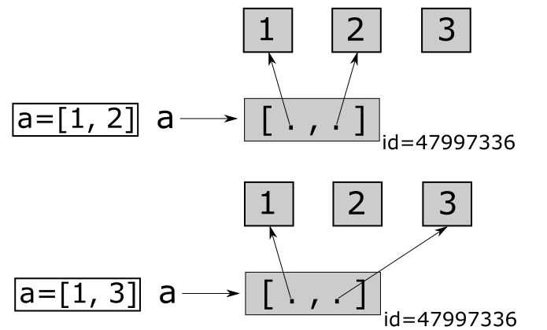
Как списки хранятся в памяти?
Что такое списки?
Проверь себя!
Методы и функции
Итоговый тест
Контейнер
При создании списка в памяти резервируется область, которую условно можно назвать «контейнер» – нем хранятся ссылки на другие элементы данных в памяти.
В отличии от типов int или str, содержимое «контейнера» списка можно менять.
4

Slide 5
Список в Python можно задать двумя способами:
01
02
Что такое списки?
Проверь себя!
Методы и функции
Итоговый тест
При помощи
фигурных скобок
При помощи
функции list()
5

Slide 6
Список в Python при помощи скобок:
Что такое списки?
Проверь себя!
Методы и функции
Итоговый тест
Задается [] скобками
name = [1, 2, 3, 4]
Имя списка
Элемент списка
Разделяется запятой
6

Slide 7
Список в Python при помощи list():
Что такое списки?
Проверь себя!
Методы и функции
Итоговый тест
Функция list()
name = list('23456')
Имя списка
Элемент списка
Запись в прямых кавычках
7

Slide 8
Пустые списки в Python:
Что такое списки?
Проверь себя!
Методы и функции
Итоговый тест
01
empty1 = []
empty2 = list()
02
8

Slide 9
Вывод списка строковых значений:
Что такое списки?
Проверь себя!
Методы и функции
Итоговый тест
lst = list('23456’)
print(lst)
>>>['2', '3', '4', '5', '6']
9

Slide 10
Вывод списка чисел:
Что такое списки?
Проверь себя!
Методы и функции
Итоговый тест
lst = [1, 2, 3]
print(lst)
>>>[1, 2, 3]
10

Slide 11
Индексы в списках:
Что такое списки?
Проверь себя!
Методы и функции
Итоговый тест
lst = | [3, | 5, | 6]
индекс | 0 | 1 | 2
11

Slide 12
Обращение к элементу списка:
Что такое списки?
Проверь себя!
Методы и функции
Итоговый тест
lst = ['l', 's', 't']
print(lst[0])
>>>['l’]
12

Slide 13
Изменение элемента списка:
Что такое списки?
Проверь себя!
Методы и функции
Итоговый тест
lst = ['l', 's', 't']
lst[1] = 1
print(lst)
>>>['l', 1, 't']
13

Slide 14
Проверь себя!
02
Что такое списки?
Проверь себя!
Методы и функции
Итоговый тест
На следующей странице тебя ждет тест – реши его правильно и получи много баллов☺
14

Slide 15

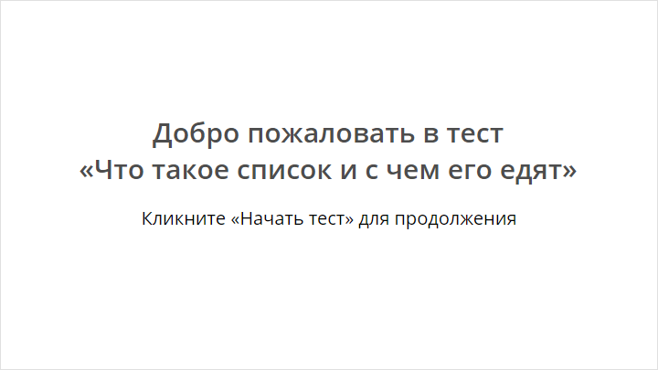
Тест
15

Slide 16
Методы и функции
03
Что такое списки?
Проверь себя!
Методы и функции
Итоговый тест
Основные методы и функции при работе со списками.
16

Slide 17
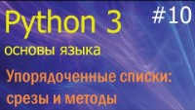
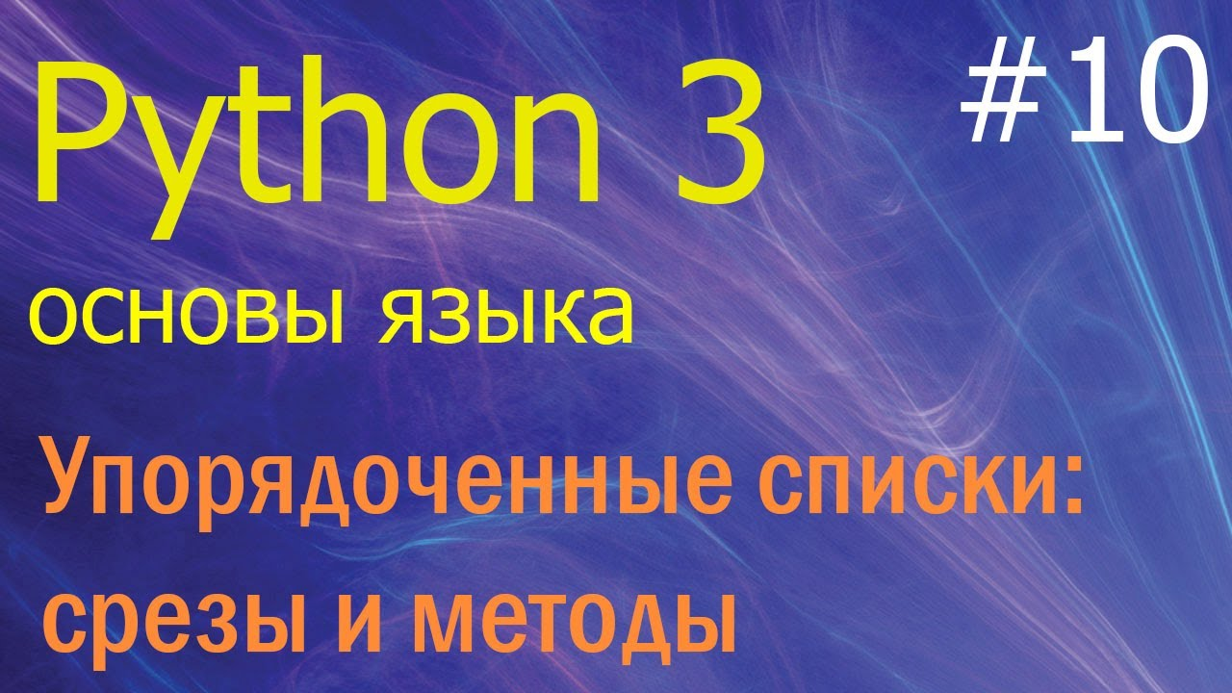
Что такое списки?
Проверь себя!
Методы и функции
Итоговый тест
17

Slide 18
Полезные ресурсы
Что такое списки?
Проверь себя!
Методы и функции
Итоговый тест
Ознакомьтесь с материалами ниже:
Методы списков Python
Функции и методы Python
Методы списков
Работа со списками
18

Slide 19
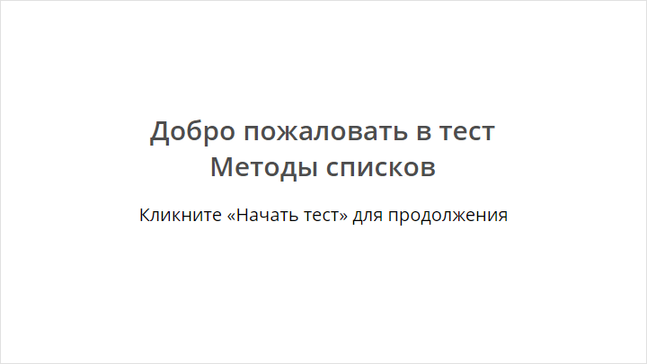
Тест

Slide 20
Итоговый тест
04
Что такое списки?
Проверь себя!
Методы и функции
Итоговый тест
Проверь свои знания списков на собеседовании.
20

Slide 21

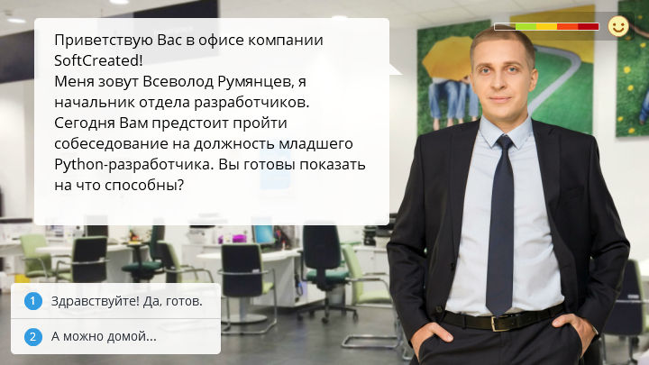
Диалог
21

Slide 22
Конец☺
Your Teacher
Our Week
Homework
Upload
Do you have any questions?
your-email@freepik.com
+91 620 421 838
yourcompany.com
Please keep this slide for attribution.
22

